Slide 1
1`класс

Slide 3
Подумай и скажи, где живут эти животные.
Птичка в гнезде, а муравей в муравейнике.
Медведь в берлоге, а лиса в ____________________.
Белка в дупле, а собака в ______________________ .
Курица в курятнике, а конь в ___________________ .
Пчёлы в улье, а акула в ________________________ .

Slide 4
Назови слова, которые имеют противоположный смысл данным.
Широкий - _____________________
Добрый - ______________________
Вечер - ________________________
Тихий - ________________________
Горячий - ______________________
Медленный - ___________________

Slide 5
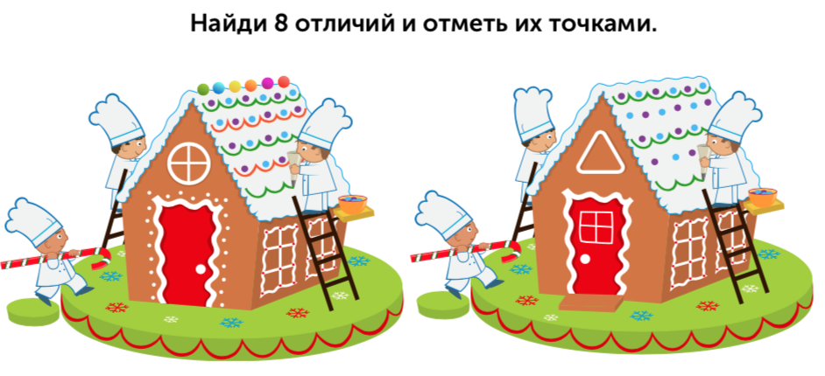

Slide 6
Найди лишнее слово
В каждом ряду найди слово, которое по смыслу не подходит к остальным трем словам.
Шахматы, шашки, волейбол, домино.
Молоток, удочка, пила, клещи.
Мотоцикл, мопед, самокат, мотороллер.
Черёмуха, берёза, осина, пальма.
Брюки, шорты, кофта, джинсы.

Slide 7
Восстанови слова
Вставь пропущенные гласные буквы и ты сможешь прочитать слова
с ___н м __ х __ __ с __ л
л __ к к __ з __ __ т к __
л __ с ь л __ с __ з __ __ ц
м __ к р __ з __ __ т __ ц
л __ с с __ в __ __ б р __ ч

Slide 8
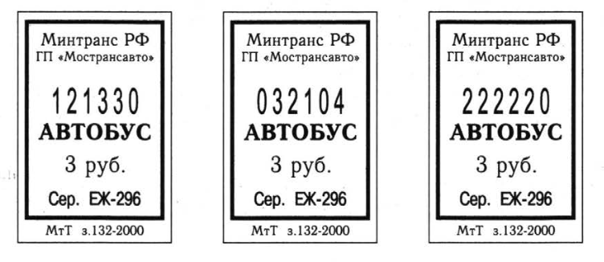
Коля уверен, что если сумма первых трех цифр номера автобусного билета равна сумме последних трех цифр, то билет – счастливый. Какой их этих билетов счастливый?

Slide 9
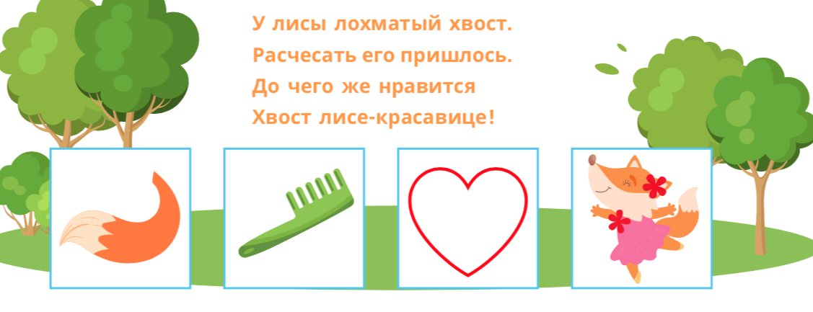
Прослушайте, а затем прочитайте стихотворение про лису.

Slide 10
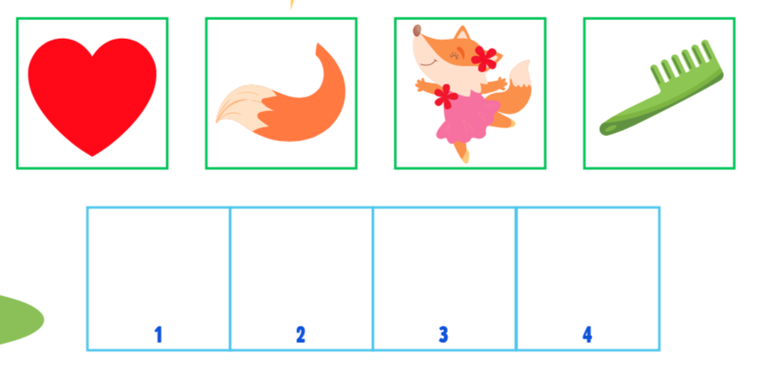
Вспомните и скажите, на каком месте должна стоять каждая картинка из стихотворения

Slide 11
Вспомните, какая из картинок пропала?
Какая строчка ей соответствует?

Slide 12
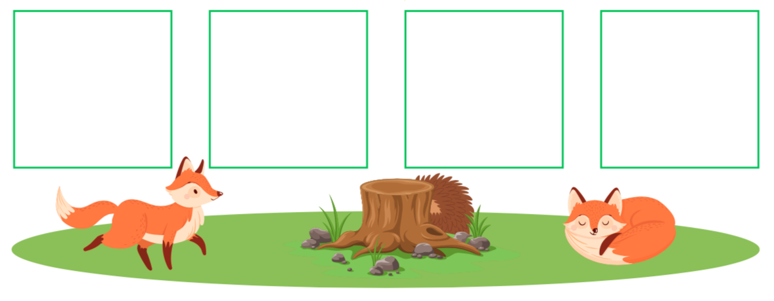
Вспомните все картинки из четверостишья

Slide 13
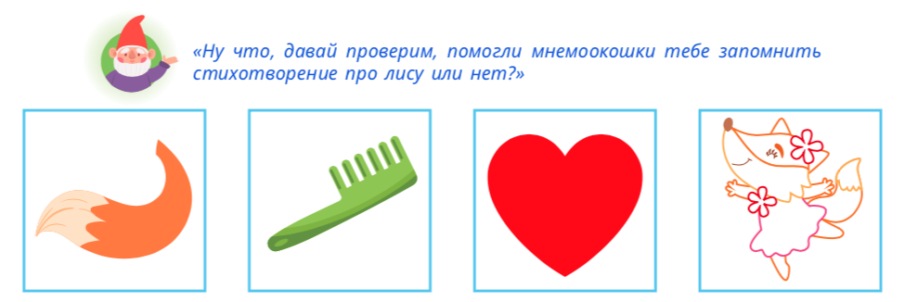
Сначала расскажите стихотворение по картинкам,
затем попробуйте без подсказок.

